Slide 1
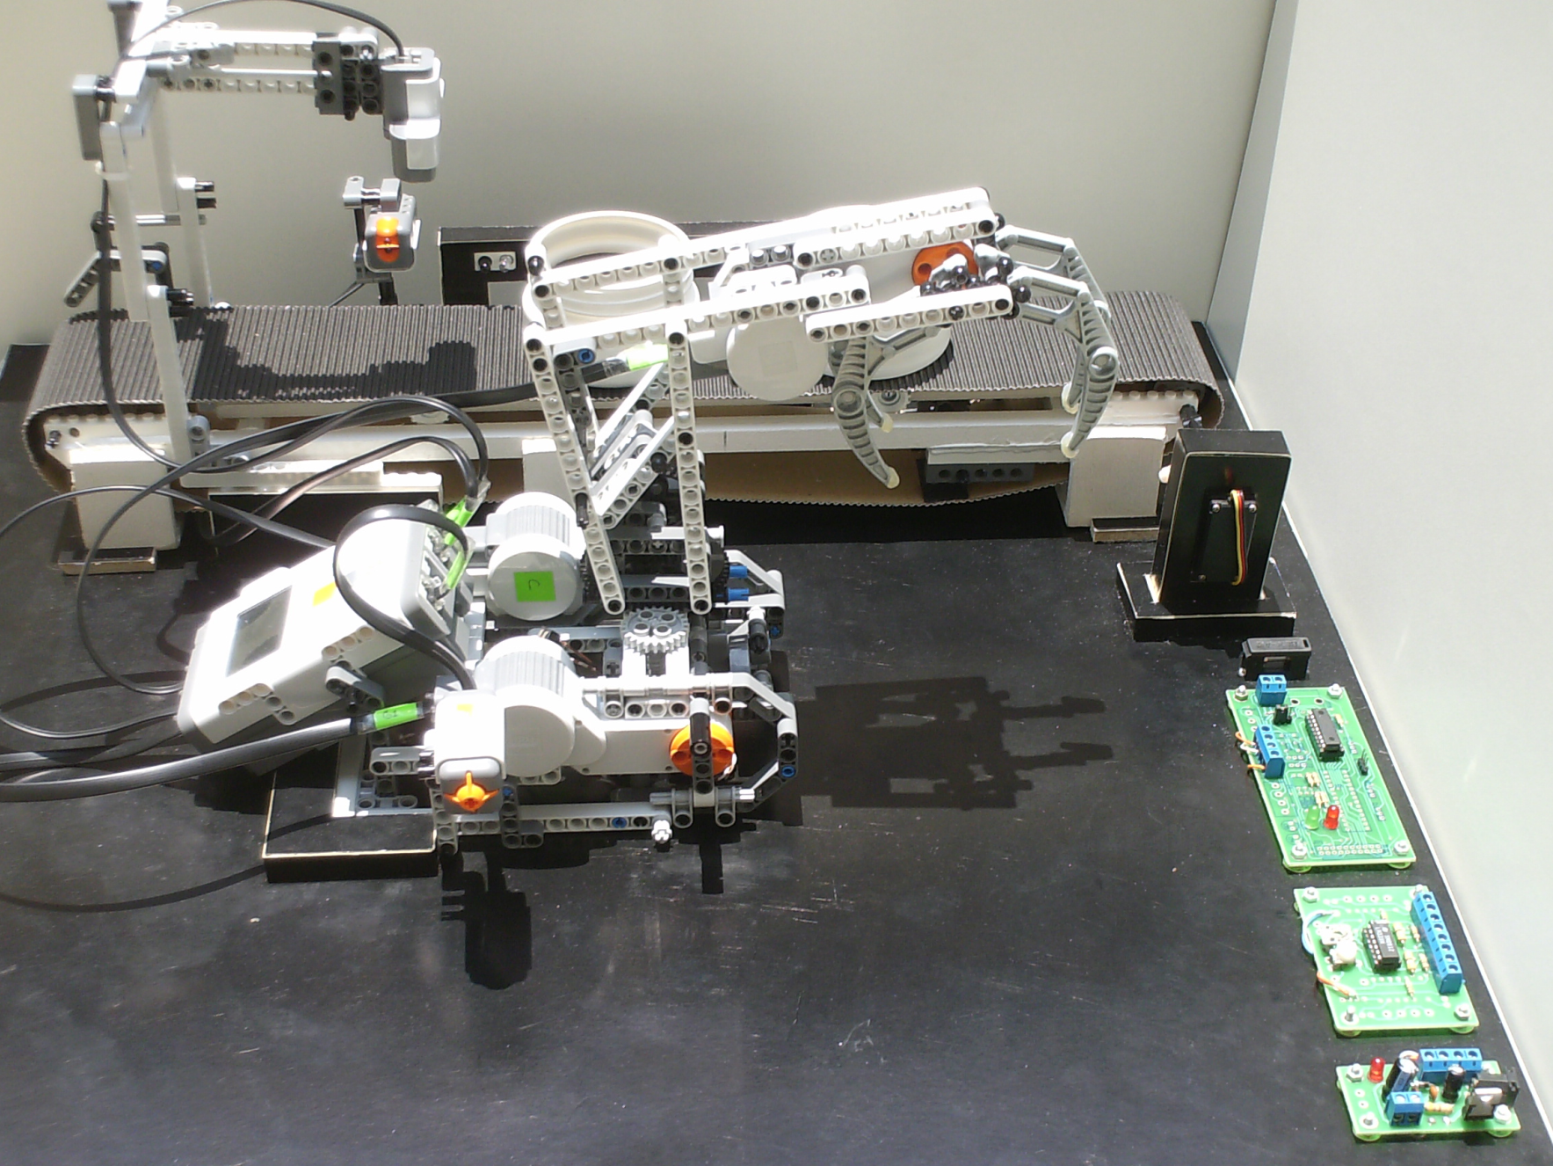
PROYECTO DE APLICACION
BRAZO ROBOTICO CON
BANDA TRANSPORTADORA

Slide 2
INTRODUCCION
Implementar el siguiente proyecto utilizamos Lego Mindstorms NXT.
Con Matlab desarrollamos la programación del Brazo Robótico.
El manejo de sensores, servomotores y microcontroladores complementamos el proyecto.

Slide 3
DESCRIPCION DEL PROYECTO
El proyecto consiste en la construcción de una banda transportadora con brazo robótico.
En la banda circularán recipientes llenados a diferentes niveles de producto.
Estos niveles serán medidos con el sensor de ultrasonido.
Se utilizan dos sensores infrarrojos en la banda.

Slide 4
DESCRIPCION DEL PROYECTO
El brazo robótico clasificará los recipientes según el nivel medido.
El brazo tendrá 2 grados de libertad, utilizando 2 servomotores para mover la base de brazo y un motor que controlará el gipper o garra.

Slide 5
DESCRIPCION DEL PROYECTO
Contará con un sensor de luz para detectar la presencia de los recipientes.
La banda será controlada por un microcontrolador, el que tendrá como dispositivo de entrada dos sensores de luz infrarrojo y como dispositivo de salida un servomotor.

Slide 6
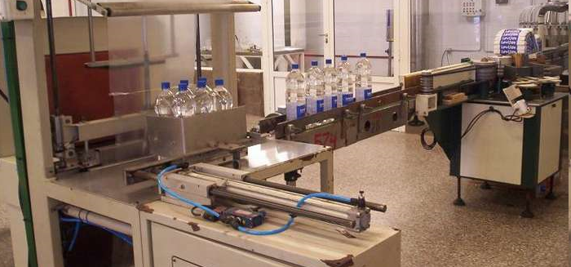
APLICACIONES:
Mejorar la calidad de una línea de producción en una industria envasadora de bebidas.
Recipientes que no cumplen con el nivel son retornados para que cumplan los requerimientos.

Slide 7
Fundamento Teórico
Para el desarrollo del Proyecto se usaron varias herramientas de Hardware y Software.
El Kit de Lego Mindstorms NXT tiene su software de programación, que funciona en base a LabView.
En nuestro caso usaremos herramientas de programación alternativas, de esta forma trabajaremos un en entorno de diseño e ingeniería.

Slide 8
Herramientas de Hardware utilizadas.
En esta sección se detallan los equipos utilizados para la construcción del brazo robótico y la banda transportadora .
Para el primero se uso Lego Mindstorms .
Para la segunda parte se usó materiales y componentes apropiados para la implementación de prototipos electrónicos.

Slide 9
Lego Mindstroms
Lego Mindstroms es un juego de robótica fabricado por la empresa Lego, el cual posee elementos básicos de las teorías robóticas.
Lego Mindstorms puede ser usado para construir un modelo de sistema integrado con partes electromecánicas controladas por computador.

Slide 10
Lego Mindstroms
NXT
El bloque NXT es una versión mejorada a partir de Lego Mindstorms RCX .
Debido a la comercialización de los bloques programables, Lego vendió la generación NXT en dos versiones: Versión Educativa y Comercial.

Slide 11
Lego Mindstroms
Microcontrolador
El microcontrolador que posee es un ARM7 de 32 bits, que incluye 256 Kb de memoria Flash y 64 Kb de RAM externa.
Posee mayores capacidades de ejecución de programas, evitando que los procesos inherentes de varios paquetes de datos colisionen y produzcan errores en la ejecución del software.

Slide 12
Lego Mindstroms
Entradas y Salidas
En el bloque de NXT existen cuatro entradas para los sensores, y tres entradas para los servo motores.
Las salidas de energía aún son tres localizadas en la parte posterior del bloque, haciendo que la conexión para los motores y partes móviles sean de más fácil acceso.

Slide 13
Lego Mindstroms
Comunicaciones
El bloque de NXT puede comunicarse con el computador mediante la interfaz de USB que posee.
Conectividad con Bluetooth no tan sólo permite conectarse con otros bloques, sino también con computadores, palms, teléfonos móviles, y otros aparatos con esta interfaz de comunicación.

Slide 14
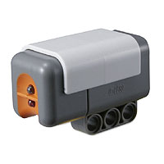
Lego Mindstroms
Sensor de Luz de Lego Mindstorms
El sensor de luz es sin duda uno de los más útiles e interesantes de todo el kit del Lego Mindstorms NXT.
Este sensor le permite a nuestro robot distinguir entre luz y oscuridad.

Slide 15

Lego Mindstroms
Sensor de Ultrasonido
Los ultrasonidos son antes que nada sonido, exactamente igual que los que oímos normalmente, salvo que tienen una frecuencia mayor que la máxima audible por el oído humano.

Slide 16
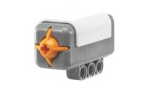
Lego Mindstroms
Sensor de Tacto
El sensor de contacto permite detectar si el bloque que lo posee ha colisionado o no con algún objeto que se encuentre en su trayectoria inmediata.

Slide 17
Lego Mindstroms
Sensor de Sonido
El sensor solo detecta la “cantidad” de sonido.
Este sensor lee el sonido ambiental y nos regresa una medida de 0 a 100%.
Estos valores corresponden mas o menos a:
    4-5% Una casa silenciosa.
    5-10% Alguien hablando lejos.
    10-30% Es una conversación cerca del sensor o música en un volumen normal.
    30-100% Gente gritando o música a volumen alto.

Slide 18
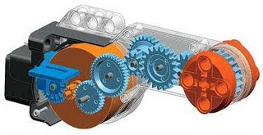
Lego Mindstroms
Servomotor de Lego Mindstorms NXT
Los motores de la serie Lego Robotics han sido de tres tipos, los cuales son independientes al bloque.
Entrega movilidad al sistema dinámico según las necesidades de construcción.
Los servos además de incluir un motor eléctrico convencional también incluyen un sensor de posición.
Fig. 2.1.7 Diseño interno del servomotor de lego NXT

Slide 19
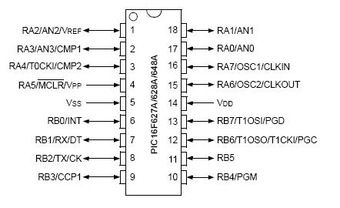
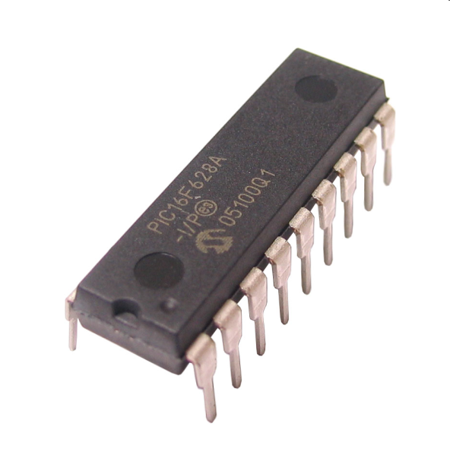
Equipos adicionales utilizados
Pic16F628A
Es un microcontrolador CMOS FLASH de 8 bits
Capaz de operar con frecuencias de reloj hasta de 20 MHz .
Posee internamente un oscilador de 4 MHz.

Slide 20
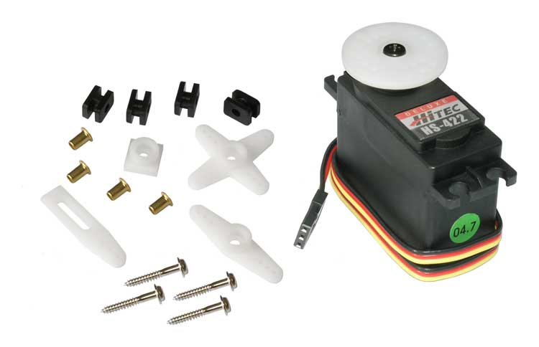
Equipos adicionales utilizados
Servomotor Hitec HS311
Los servos son un tipo especial de motor de D.C. que se caracterizan por su capacidad para posicionarse de forma inmediata en cualquier posición dentro de su intervalo de operación.
El servomotor espera un tren de pulsos que se corresponde con el movimiento a realizar.

Slide 21
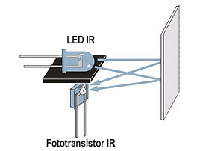
Equipos adicionales utilizados
Sensor de luz Infrarrojo
Están diseñados especialmente para la detección, clasificación y posicionado de objetos; la detección de formas, colores diferencias de superficie, incluso bajo condiciones ambientales extremas.
En su interior contiene dos elementos, uno es un diodo emisor de luz infrarroja y el otro un fototransistor, este último mide la cantidad de luz infrarroja en algún objeto, esta medición depende de la claridad del objeto a sensar.

Slide 22
Herramientas de Software
Programación de Lego Mindstorms NXT
La programación del Lego Mindstorms se realiza mediante el software que se adjunta en el empaque original, el cual trae el firmware del robot y un programa que emula un árbol de decisiones.
Una de las principales características de este software de programación, es su entorno visual, el cual emula la construcción por bloques, dando la posibilidad a cualquier usuario aprendiz acostumbrarse rápidamente a la programación de bloque.

Slide 23
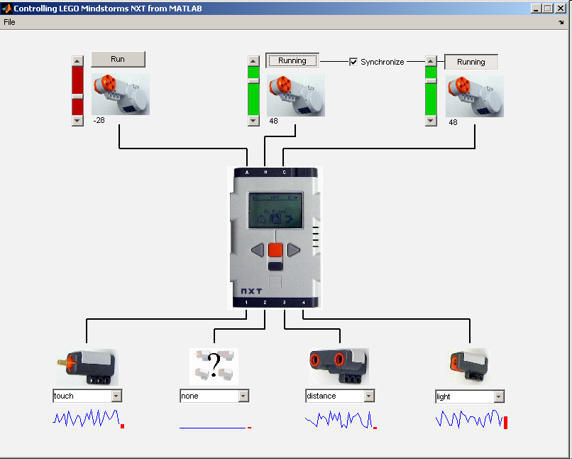
Herramientas de Software
Matlab y Simulink
Es un ambiente de cómputo, de alta ejecución numérica y de visualización.
MATLAB integra el análisis numérico, calculo de matrices, procesamiento de señales, diseño de sistemas de potencia, Mapeo y tratamiento de imágenes, instrumentación y adquisición de datos.
Simulink es una herramienta para el modelaje, análisis y simulación de una amplia variedad de sistemas físicos y matemáticos.

Slide 24
Herramientas de Software
Cygwin
Nos servirá para ejecutar instrucciones en un entorno similar LINUX, es básicamente un simulador de UNIX que ejecuta los programas GNU ARM y Nexttool.
GNU ARM
Es un compilador que convierte los archivos creados desde matlab (archivos *.m) o cualquier otro programador que use lenguaje C o C++.
NXTOSEK
Es una plataforma de código abierto para LEGO MINDSTORMS NXT.

Slide 25
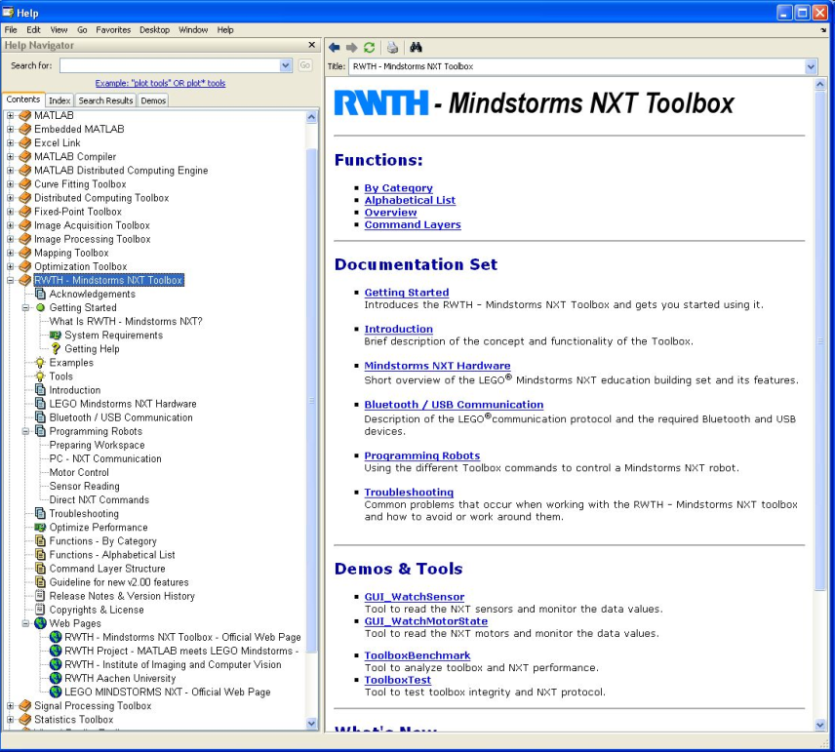
Herramientas de Software
RWTHMindstormNXT y Embedded Coder Robot NXT
Es un toolbox que ha sido desarrollado para el control de LEGO MINDSTORMS robots NXT con MATLAB a través de una conexión inalámbrica Bluetooth o vía USB.
Embedded Coder Robot NXT es la librería que proporciona los bloques de Mindstorm NXT para desarrollar un modelo en Simulink.
Notes:
25

Slide 26
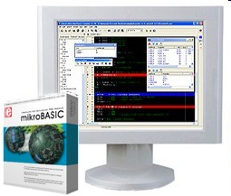
Herramientas de Software
MikroBasic
Es una herramienta de desarrollo que se permite realizar proyectos para microcontroladores PIC.
Proporciona una solución fácil para aplicaciones, sin comprometer el rendimiento o el control, desarrolla rápidamente y desplegar aplicaciones complejas.

Slide 27
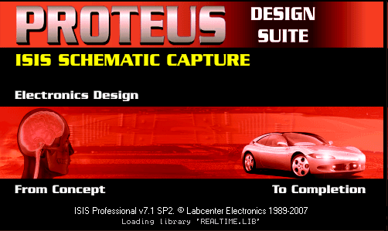
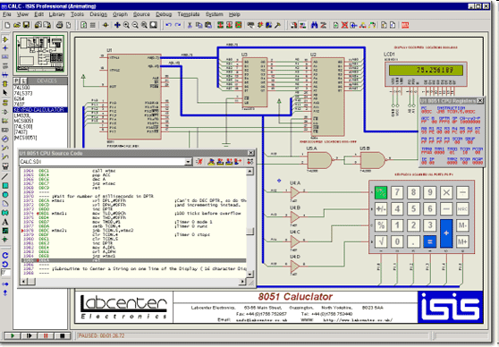
Herramientas de Software
Proteus
Es un paquete de software para el diseño de circuitos electrónicos que incluye captura de los esquemas, simulación analógica y digital combinadas y diseño de circuitos impresos.
El paquete está compuesto por dos programas: ISIS, para la captura y simulación de circuitos; y ARES, para el diseño de PCB’s.

Slide 28
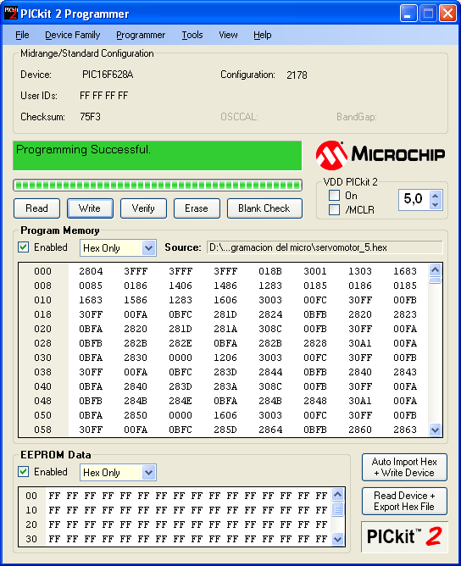
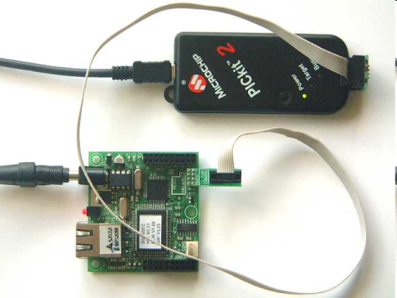
Herramientas de Software
Programador de Microcontroladores PIC Kit 2
El PICkit 2 es un programador fabricado por Microchip para programar toda su línea de microcontroladores.
El programador fue diseñado para programar los microcontroladores en circuito (ICSP) lo que significa que puede programar los microcontro-ladores montados directamente en tu aplicación y/o protoboard.

Slide 29
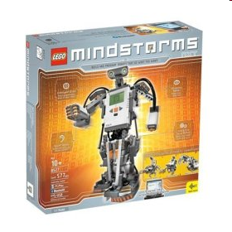

Implementación del proyecto
El desarrollo del proyecto consistió en 2 etapas, una de ellas el la construcción de un prototipo utilizando las herramientas de Lego Mindstorms,
La segunda etapa consiste en la mejora del prototipo, pero esta vez utilizando las herramientas de software de Matlab y Simulink, con el fin de obtener mediciones en tiempo real de los sensores, visualizar estos valores en una escala de tiempo y tomar decisiones desde el entorno de Matlab.

Slide 30
Prototipo Inicial
Utilizando el principio del llenado de botellas de cola, diseñamos un robot capaz de seleccionar botellas completamente llenas de otras que no contengan el nivel exacto de líquido, esto puede ser utilizado en el control de calidad para un proceso de llenado de botellas.

Slide 31
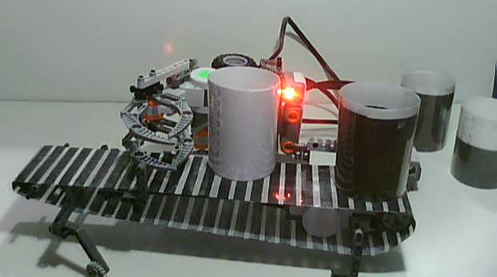
Prototipo Inicial
Construcción
La primera versión de la banda consistía en un brazo selector de envases con diferentes niveles de líquido, estos niveles eran representados franjas de colores en unos recipientes transparentes, es decir el sensor de luz se lo utilizó para medir estos dos colores (banco y negro).
Fig. 3.1.1 Pruebas de lectura utilizando sensor infrarrojo

Slide 32
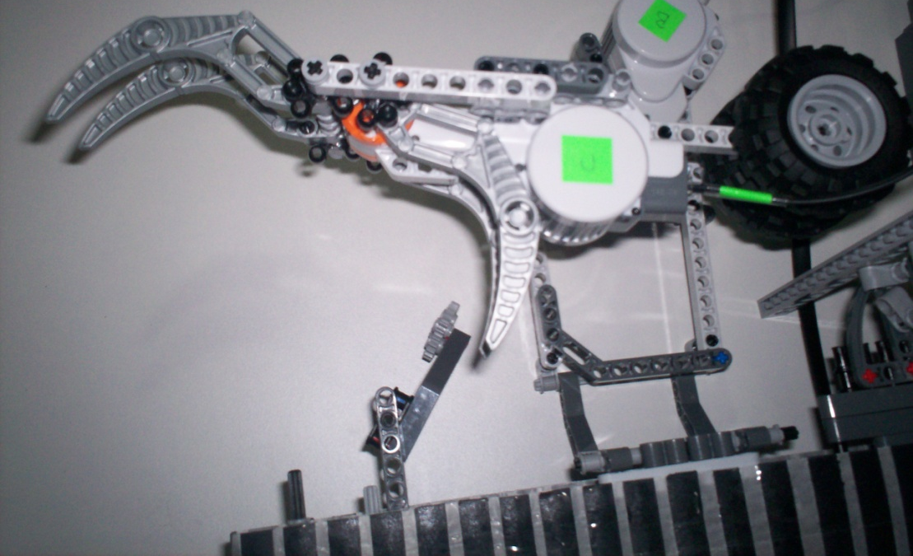
Prototipo Inicial
El brazo robótico solo tiene 2 motores, uno controla el gripper y el otro mueve el eje del brazo, mientras que la banda transportadora es controlada por un tercer motor
Fig. 3.1.2 Garra controlada por servomotor
Notes:
Fig. 3.1.2 Garra controlada por servomotor

Slide 33
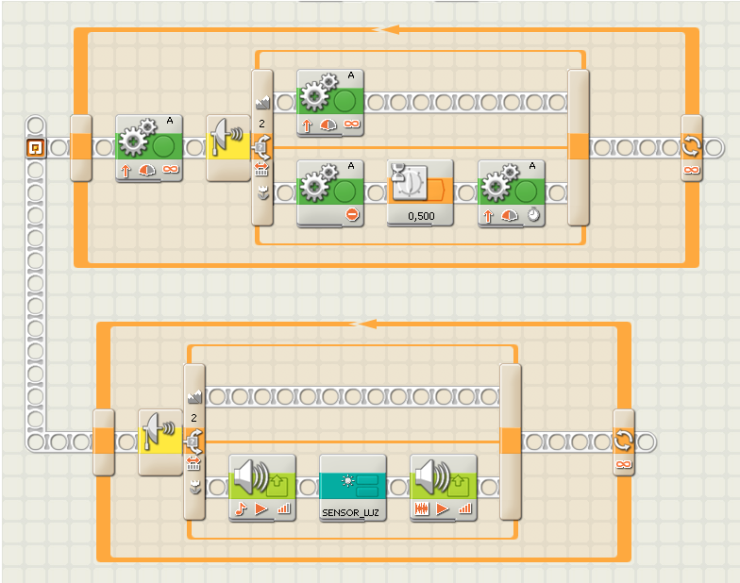
Prototipo Inicial
Programación:
Fig. 3.1.3 Programación en Lego Mindstorms de la banda Transportadora

Slide 34
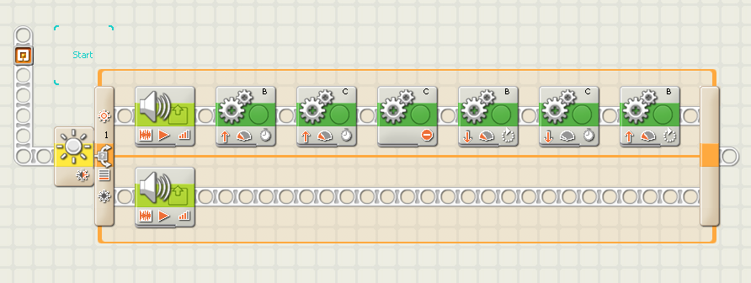
Prototipo Inicial
Creamos un bloque llamado SENSOR_LUZ, aquí verificamos el nivel de líquido en la botella, si el nivel es el requerido, simplemente la banda continua girando, en caso de detectar un nivel inferior, activamos en brazo robótico
Fig. 3.1.4 Programación en Lego Mindstorms del Brazo Robótico

Slide 35

Prototipo Inicial

Slide 36
Proyecto Final
Luego de la construcción y programación del prototipo, notamos ciertos errores en el diseño del mismo, ya que el sensor de ultrasonido lo utilizábamos para medir presencia de objetos y no para su función básica que es medir distancias, entonces se decidió hacer un cambie en a ubicación de los sensores.
Fig. 3.2.1: Esquema, ubicación de los sensores y motores.

Slide 37
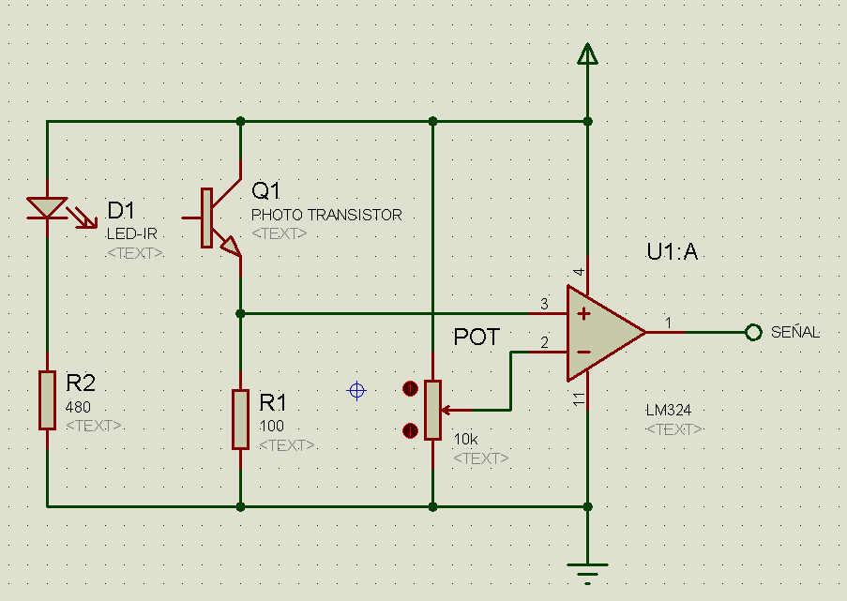
Diseño electrónico del controlador de la Banda.
Circuito del Sensor de luz
Para obtener señales analógicas en el microcontrolador, proveniente de los sensores de luz, utilizaremos un amplificador operacional, para nuestro caso elegimos el LM324, el cual contiene 4 Opams (Amplificadores Operacionales) en su interior.
Fig. 3.4.1: Circuito acondicionador de un sensor infrarrojo.

Slide 38
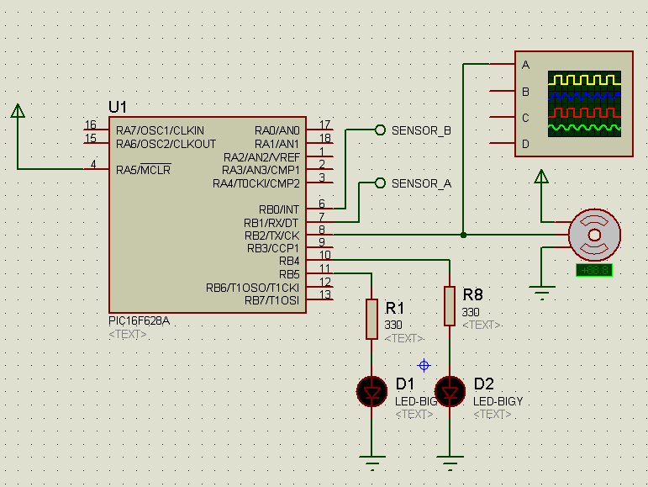
Diseño electrónico del controlador de la Banda.
Circuito del Microcontrolador
Para controlar la banda utilizamos el PIC16F628A, al tener muy pocas entradas y salidas que manejar se eligió este microcontrolador, también por su facilidad al momento de armar el circuito ya que este PIC posee un oscilador interno.
Fig. 3.4.2: Circuito controlador de la Banda transportadora

Slide 39
Código de programa del microcontrolador
program servomotor
dim in as byte
dim Vel as byte
dim cont1 as word
Main:
INTCON = 0
TRISA = 1
TRISB = 0
TRISB.0 = 1
TRISB.1 = 1
PORTA = 0
PORTB = 0
PORTA = 0
PORTB.4 = 1
Delay_ms(500)
PORTB.4 = 0
Delay_ms(500)
PORTB.4 = 1
Delay_ms(500)
PORTB.4 = 0
Delay_ms(500)
PORTB.4 = 1
Delay_ms(500)
PORTB.4 = 0
Delay_ms(500)
While true
if (PORTB.0 = 0 ) then
PORTB.4 = 1
PORTB.2 = 1
Delay_us(900)
PORTB.2 = 0
Delay_us(1100)
if (PORTB.1 = 1 ) then
PORTB.5 = 1
PORTB.2 = 0
Delay_ms(2000)
for cont1 = 0 to 700
PORTB.2 = 1
Delay_us(900)
PORTB.2 = 0
Delay_us(1100)
next cont1
else
PORTB.5 = 0
end if
else
PORTB.4 = 0
Delay_ms(4000)
PORTB.5 = 0
end if
wend
PORTB.2 = 0
PORTB.4 = 1
Delay_ms(2000)
PORTB.4 = 0
End.

Slide 40
PROGRAMACION EN MATLAB
DIAGRAMA DE FLUJO

Slide 41
PROGRAMACION EN MATLAB
Rango Sensor ultrasónico: 0 – 255
Rango Sensor de luz: 0 -1024
Estado Sensor Tacto: 0 (off) – 1(on)

Slide 42
PROGRAMACION EN MATLAB
ENTRADAS NXT:
Sensor Tacto = SENSOR_1
Sensor Luz = SENSOR_3
Sensor Ultrasonido = SENSOR_4
SALIDAS NXT:
puerto1 = MOTOR_A;
puerto2 = MOTOR_B;
puerto3 = MOTOR_C;

Slide 43
PROGRAMACION EN MATLAB
CONFIGURACION SE SENSORES:
Sensor Luz:
Light > 400 » Presencia de Recipiente
Sensor Ultrasonido:
US < 7 » Nivel Recipiente Correcto
US > 8 » Nivel Recipiente Incorrecto
Sensor Tacto:
SW = 1 » Se detiene Secuencia Brazo

Slide 44
PROGRAMACION EN MATLAB
COMANDOS ULIZADOS
h = COM_OpenNXT()
OpenLight()
GetLight()
OpenUltrasonic()
GetUltrasonic()
USMakeSnapshot()
USGetSnapshotResults()

Slide 45
PROGRAMACION EN MATLAB
OpenSwitch()
GetSwitch()
SetMotor()
SetPower()
SetAngleLimit ()
NXT_PlayTone(Hz,time)
CloseSensor();
COM_CloseNXT();
xlswrite (‘dta.xls’,name)

Slide 46
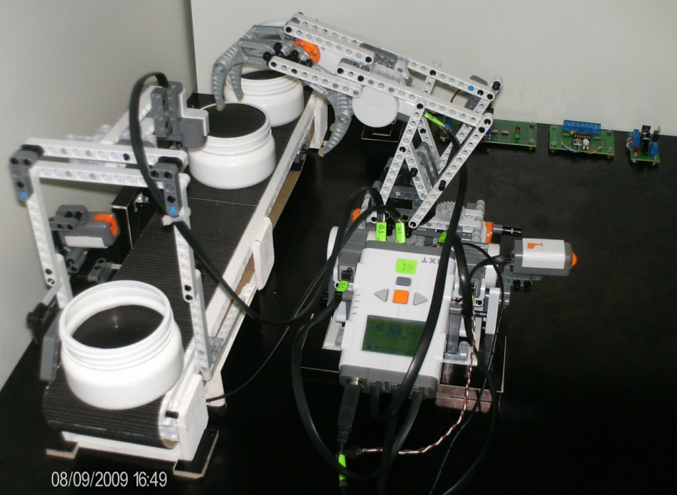
Simulación y Pruebas
El proyecto final esta equipado con 5 sensores distribuidos en diferentes posiciones, los sensores del Lego NXT presentan digitales, en el caso del sensor de ultrasonido 8 bits de resolución y el sensor de Luz 10 bits.
Fig. 4.1.1 Prueba de funcionamiento del nuevo Brazo robótico

Slide 47
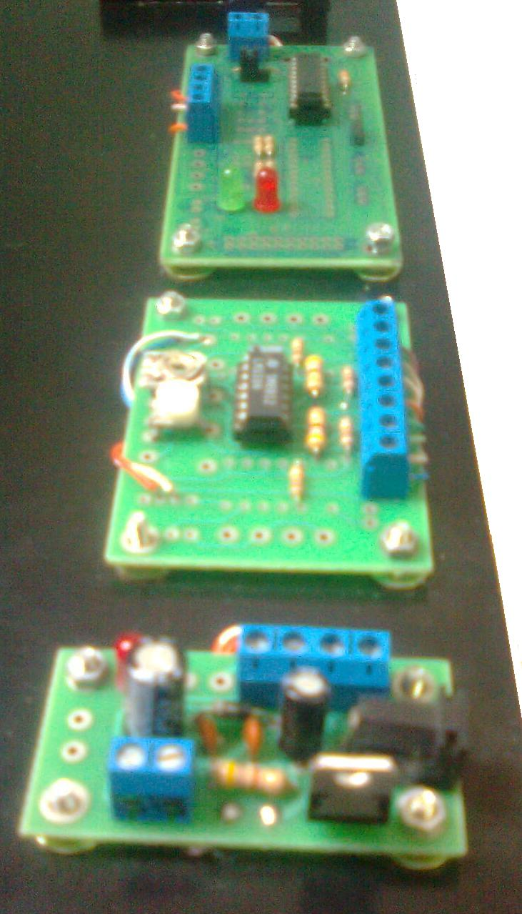
Configuración y
Funcionamiento del equipo
Tarjetas electrónicas (PCBs)
Básicamente el control de la banda contiene 3 tarjetas electrónicas independientes: Tarjeta Controladoras, Sensor Infrarrojo y fuente de Poder.
Los elementos de entrada al microcontrolador son 2 sensores infrarrojos y un sensor de tacto, mientras que la salida es un servomotor.

Slide 48
Configuración y
Funcionamiento del equipo
Fig. 4.1.4 Esquema de conexión entre las tarjetas electrónicas

Slide 49
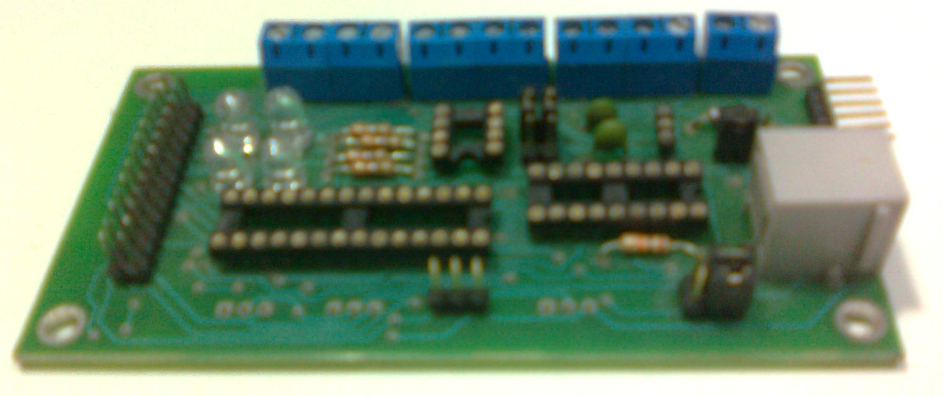
Configuración y
Funcionamiento del equipo
Circuito Controlador
El controlador está montado sobre la tarjeta universal Ctrl Pics V1.1, la cual me permite programar y probar los microcontroladores de microchip 16F84A, 16F628A, 16F876 y 16F88X.
Fig. 4.1.5a tarjeta universal Ctrl. Pics V1.1

Slide 50
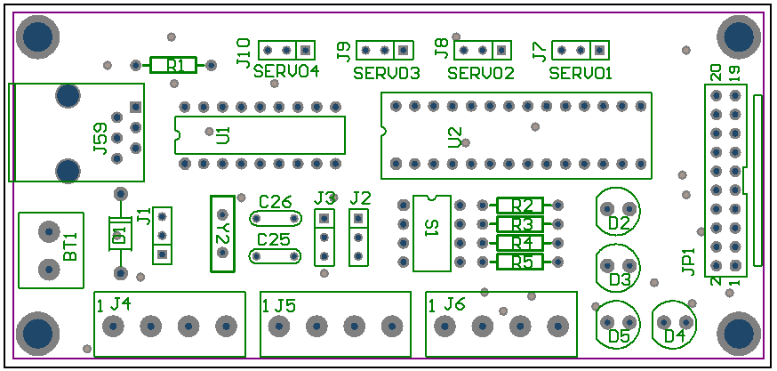
Configuración y
Funcionamiento del equipo
Fig. 4.1.5 Componentes de la tarjeta universal Ctrl. Pics V1.1
Nomencl. | Tipo | Descripción
BT1 | Bornera doble | Alimentación 5VDC
R1 | Resistencia | 33KOhm
U1 | Zócalo 18 pines | Pic16F628A
J1 | Jumper | Selector
R2, R3 | Resistencia | 220Ohm
D2, D3 | Diodo Led | Puerto RB5, RB6
J5 | Bornera 4 pines | Puerto RB0, RB1, RB2 y RB3
J8 | 3 Espadines | Servomotor RB2

Slide 51
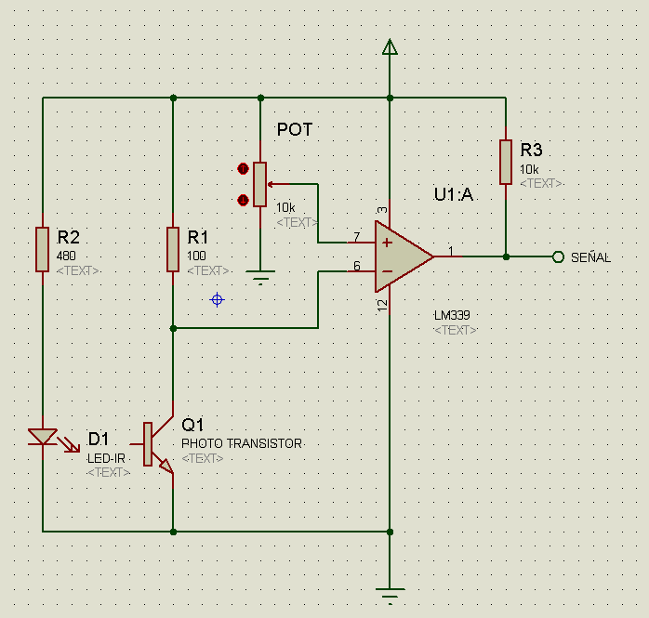
Configuración y
Funcionamiento del equipo
Circuito Sensor Infrarrojo
Esta tarjeta está diseñada para manejar hasta 4 sensores infrarrojos, en su interior contiene un amplificador operacional, el LM339N, este integrado trabaja como un comparador. La señal proveniente de Los fototransistores varia entre 2 y 4.7 voltios dependiendo del brillo de los objetos a medir.
Fig. 4.1.8: Circuito del
Sensor Infrarrojo

Slide 52
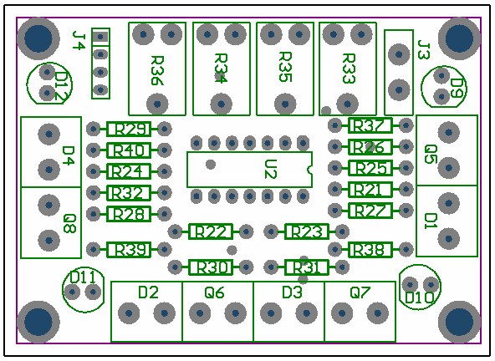
Configuración y
Funcionamiento del equipo
Nomencl. | Tipo | Descripción
R27, R28, R31 y R30 | Resistencia | 10 KOhm
R23 y R22 | Resistencia | 470 Ohm
R34 y R35 | Potenciómetro | 10 KOhm
J4 | Sip-4 | Salidas del Opam
J3 | Bornera doble | Alimentación 5Vdc
D2 y D3 | Bornera doble | Diodos Infrarrojos
Q6 y Q7 | Bornera doble | Fototransistores
U2 | Zócalo 14 pines | LM339N
Fig. 4.1.9 Componentes de la tarjeta Sensor Luz V4.0

Slide 53
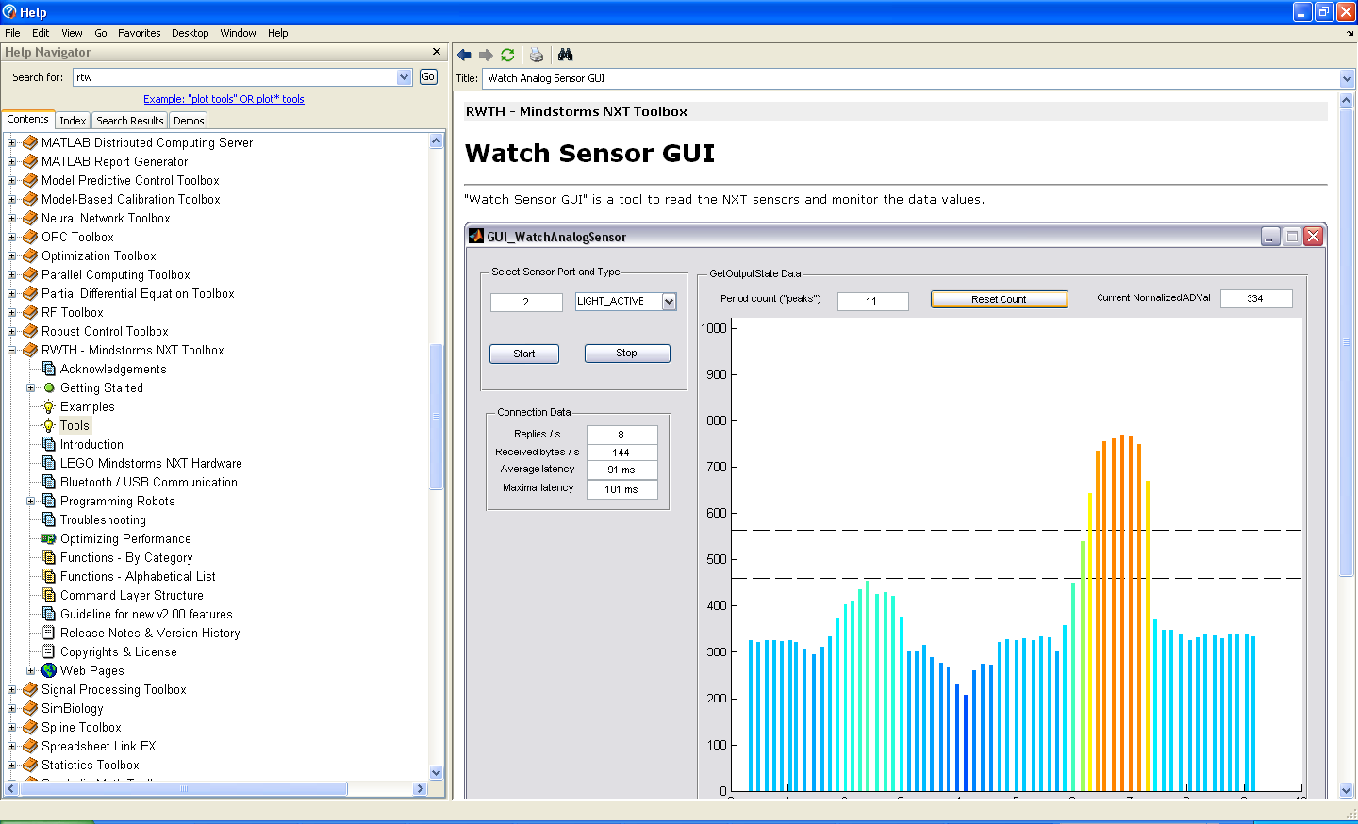
Seteo y Configuración de los sensores.
Calibración de Sensores del NXT
Dentro del toolbox de Matlab RWTH - Mindstorms NXT se encuentra la herramienta Watch Sensor GUI, esto nos permite una visualización gráfica de los valores analógicos medidos por los sensores de Lego NXT.
Fig. 4.2.1 Help de Matlab en la librería RWTH - Mindstorms NXT

Slide 54
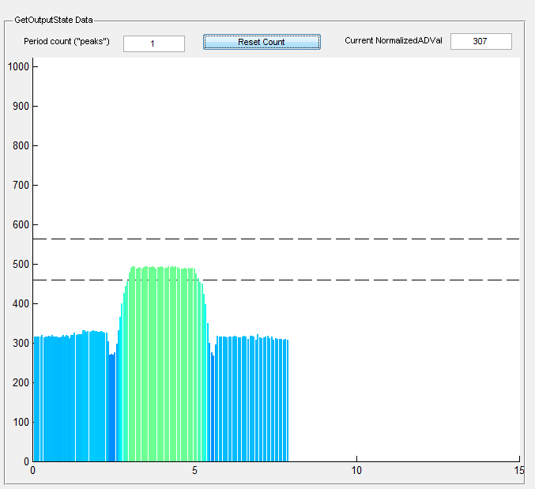
Seteo y Configuración de los sensores.
El proyecto contiene 2 sensores, uno infrarrojo y otro de Ultrasonido.
El sensor de luz tiene una resolución de 10 bits, es decir presenta valores de 0 a 1124, se lo ha conectado en el puerto 3 del NXT. En la figura 4.2.2 se presentan valores inferiores a 350 bits, todo lo que esta por debajo de este valor significa que no hay presencia de algún objeto frente al sensor.
Fig. 4.2.2 Rango de Valores de sensor de luz

Slide 55
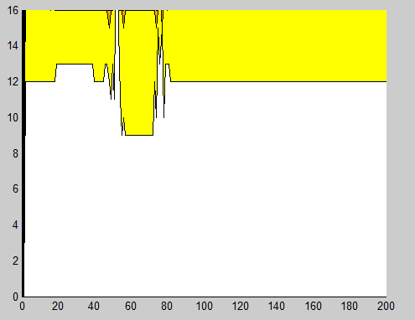
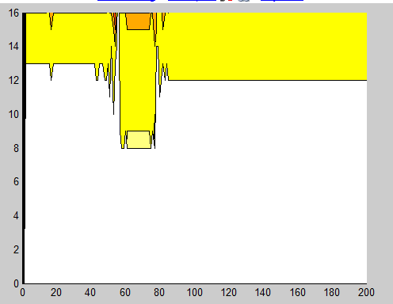
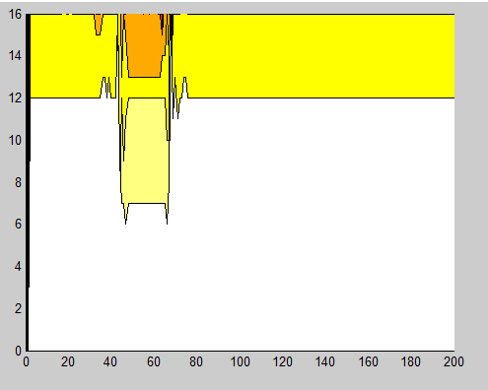
Seteo y Configuración de los sensores.
Fig. 4.2.3 Rango de Valores, Sensor Ultrasónico en nivel de producto Vacío
Fig. 4.2.4 Rango de Valores, Sensor Ultrasónico en nivel de producto Intermedio
Fig. 4.2.5 Rango de Valores, Sensor Ultrasónico en nivel de producto Lleno
El sensor Ultrasónico tiene 8 bits de resolución, es decir que presenta valores entre 0 a 256, para el proyecto utilizaremos envases con tres niveles de producto, vacío, medio y lleno respectivamente.
El sensor está clocado a una altura de 9.5cm. de la banda transportadora.
Niveles | Valor Medido (Bits)
Cero | 11
Vacío | 9
Medio | 8
Lleno | 7

Slide 56
Seteo y Configuración de los sensores.
Calibración de Sensores de la banda transportadora
Para el control de banda transportadora se utilizaron 2 diodos emisores de luz infrarroja y 2 fototransistores, con ello se diseño el circuito de sensores de luz, mencionado en la sección 3.4.1.
Tabla 4.2.2: Valores medidos en el sensor de Ultrasonido
Sensor | Sin presencia de Objeto (Vdc) | Con presencia de Objeto (Vdc)
A | 4.86 | 3.67
B | 4.88 | 3.71

Slide 57
Conclusiones y Recomendaciones
Se usó Matlab para desarrollar la programación de la secuencia del Brazo Robótico y de igual manera para obtener la adquisición de datos del sensor de ultrasonido en tiempo real.
Para la alimentación de la tarjeta de control de la Banda Trasportadora, se diseñó una fuente independiente, con este circuito también se consiguió tener la corriente necesaria de 180 mA para mover el servomotor debido que la alimentación que proporciona Lego Mindstorms NXT no es la requerida.
Programar la secuencia del brazo robótico en Matlab, utilizando los comandos de rotación para mover los servomotores, los cuales dan un valor exacto de giro para el servo, ya que si es realizado con comandos de tiempo presenta margen de error en cuanto al posicionamiento del brazo.

Slide 58
Conclusiones y Recomendaciones
Para calibrar el sensor de luz, tomar en cuenta que ésta es afectada por la luz del ambiente ya que el sensor del NXT funciona con luz visible roja, por lo que puede dar error al momento de la calibración.
Se recomienda trabajar con sensores de luz infrarroja ya que estos no son afectados por la luz del ambiente.

